Slide 1
Mere natur i Vordingborg §17, stk. 4 – ”Danmarks grønneste kommune”
30. marts 2022
Borgmester Mikael Smed
Notes:
NOTER:
Der sker meget i Vordingborg på natur- og miljøområdet. Her er en gennemgang af de største, nyere og kommende projekter, der vedrører Jungshoved, og en kort introduktion til, hvad der kom ud af §17, stk. 4 – udvalgets arbejde.
Symbolerne fra FN’s verdensmål er sat ind, fordi de udgør pejlemærkerne for kommunens overliggende Natur og Miljøpolitik.

Slide 2
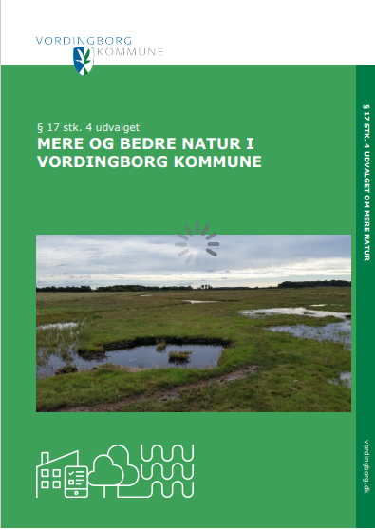
Mere Natur - §17, stk. 4
‘Brandmandens lov’:
Bevar naturarealer med høj naturværdi
Beskyt og forbedr arealer, der potentielt kan opnå en god naturværdi
Genopret natur, der hvor den er skadet
Ny-etabler, gerne i sammenhæng med eksisterende natur
Principper – det prioritere vi efter:
Alle arealer – både offentlige og private
Frivillighed
Mest natur for pengene
Flere store sammenhængende arealer
Fokus på grønne passager
Synergier ml natur, miljø og landskab, som eksempelvis klima, CO2 og næringsstoffer
Høj biodiversitet
Mindre arealer, hvis sammenhæng med eksisterende
Notes:
NOTER:
§17, stk. 4-udvalget anbefalede en strategi for mere natur. Strategiens mål er ”Danmarks grønneste kommune”. Strategien og den afsluttende rapport blev vedtaget i KB den 22-09-2021.

Slide 3
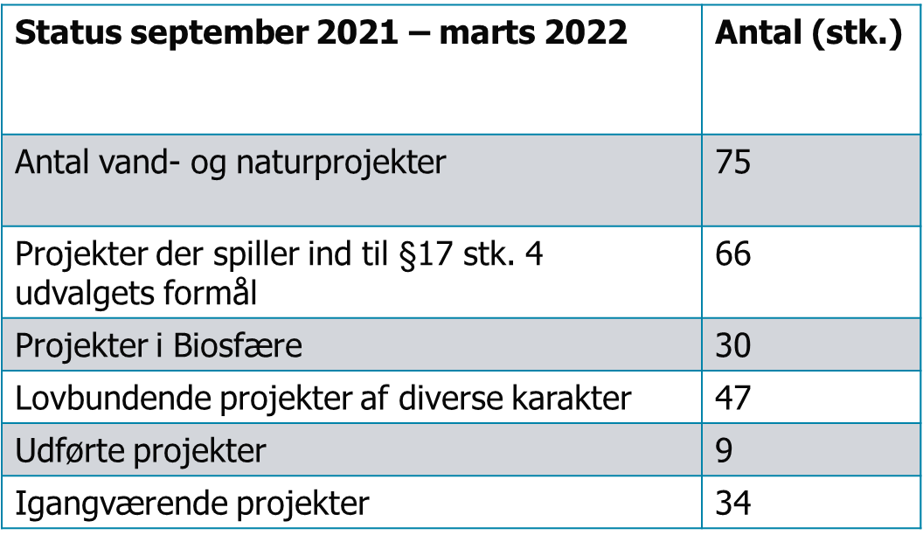
Status
Realiserede projekter
Vandløb:
Udlægning af sten i Ellestedsrende
Mindre åbning af Krumbæk
Færdiggørelse af forundersøgelse for genslyngning af Tubæk Å
Lysåben natur:
Forbedret forholdene for Priklæbet Gøgeurt og markfirben ved Bårsesøerne
Life Clima Bombina
Vandhuller og søer:
Oddermosen på Møns sydkyst; nyt naturområde med vandhuller til Grønbroget tudse
Skov:
Skovrejsning i Ørslev
Notes:
NOTER:
Status for hele kommunen.
Mange af vores projekter, indsatser og aktiviteter passer ind i de principper og anbefalinger, som §17, stk. 4-udvalget er kommet med.

Slide 4
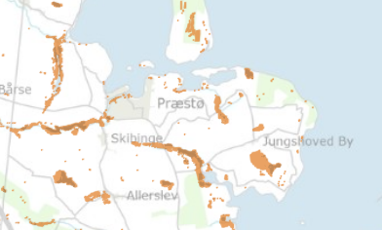
LAVBUND OG KLIMA-LAVBUND
Nye muligheder – Potentielle lavbundsprojekter.
Notes:
NOTER:
Noget, som §17, stk. 4 – udvalget havde særligt fokus på, og som også understøttes af de politiske aftaler på klimaområdet, bl.a. landbrugsaftalen fra oktober sidste år om grøn omstilling, som forpligter til en reduktion på 8 mio. tons CO2 fra landbruget i 2030.
Vi er næsten færdig med screening af potentielle lavbundsprojekter, der kan søges midler til i en af de to ordninger (CAP-)Lavbund (EU-finansieret) eller Klima-Lavbund (Statsfinansieret) her i 2022. De to ordninger har forskellige krav og i Klima-lavbund er det kun NST, der kan bruge jordfordeling. Kommuneprojekter kan i den ordning kun tilbyde engangserstatninger. CAP-lavbund har højere krav til CO2 fjernelse end Klima-Lavbundsordningen. Så der er +/- ved de to ordninger, der gør, at vi skal nøje overveje, hvilke projekter vi søger i hvilken pulje og alternativt, om NST skal være projektejer. Der har vi f.eks. et samarbejde om i et enkelt projekt, som er overdraget til NST som et projekt til Klima-Lavbundsordningen, hvor de har jordfordelingsværktøjet. Erfaring fra to tidligere vådområdeprojekter er, at alle lodsejere valgte jordfordeling, der er dog efterfølgende skruet lidt op for engangserstatningsbeløbene, så kan være, at der er flere, der vælger denne løsning nu.

Slide 5
”Rewilding” GL. Oremandsgaard
Notes:
NOTER:
Fremgår af §17, stk. 4- strategien. Det er et stort projekt, som kræver en del forberedelse, finansiering er ikke på plads, og der skal søges en del eksterne fonde. Så det ligger ikke lige om hjørnet, men vi arbejder på det.
Muligt projektområde mellem 200/600 hektar.
Rewilding Gl. Oremandsgaard vil skabe et nyt stort naturområde ala Kulsbjerg Øvelsesterræn og Knudshoved Odde i den nordøstlige del af kommunen. Naturområdet vil gavne en lang række truede arter i Natura 2000-området, men vil også kunne fungere som en stor motor for turisme, landdistriktsudvikling og bosætning omkring Præstø og spille sammen med den øvrige udvikling på Oremandsgaard. Derudover vil projektet give store synergier i forhold til Biosfære Møn, og fylde godt ud i det grønne danmarkskort.

Slide 6
naturprojekt syd og øst for Jungshoved Kirke
Samarbejde med Nysø gods og Jungshoved Kirke
Kan give stor værdi til strandengen, engfuglene og rastende fugle i vinterhalvåret
Genopretning af fredet for tidsminde og kulturarv ved sammenbinding af området ml Slotsbanke og kirke
Notes:
NOTER:
Forslaget blev fremsendt af Jungshoved Menighedsråd/Kirsten Thomsen til §17, stk. 4 udvalget og er medtaget i strategien som mulig indsats. Der er en positiv indledende dialog i gang med både Menighedsrådet og Nysø gods.

Slide 7
Naturprojekt på Dyremarken, Roneklint
Privat projekt i samarbejde med Vordingborg Kommune, Naturstyrelsen og Hedeselskab Danmark.
Skal være eksempelprojekt på klimatiltag og biodiversitet
Omfatter ca. 50 hektar urørt skov (fredsskov), 160 hektar kommerciel skovdrift (fredsskov), og 130 hektar agerbrug, strandeng, søer og små-remiser
Der bliver offentlig adgang til området
Notes:
NOTER:
Lokalplanproces er sat i gang, forventes vedtaget endeligt ultimo 2022.

Slide 8
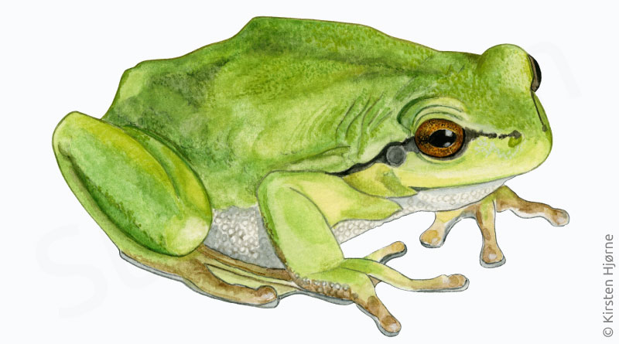
Løvfrøernes Jungshoved?
Roneklint-området - Bøndernes Egehoved (Nysø Gods), Skippergården (Lise Tarnow og Jesper Simonsen), Sydgården (Sv. Erik Jensen)
Mangeårig indsats for løvfrøer: Gravning af vandhuller (ca. 20), oprensning af vandhuller, rydning for at krat for at undgå tilgroning, udsætning af yngel.
Stor succes – fra 2-4 kvækkende hanner til mere end 200
Ræveholms Mose (Klaus Andersen og Annebeth Hoffmann)
Pleje af meget artsrig rigkær. Rydning af træer (rød-el), slåning af tagrør, etablering af græsning, sparring.
Løvfrøer har bredt sig til området.
Kragevig (Oremandsgård)
Gravning af vandhuller, genskabelse af naturlig hydrologi, udsætning af løvfrøyngel, sikring af afgræsning.
Stor succes – fra 0 til ca. 300 kvækkende løvfrø hanner.
Notes:
NOTER:
Vi har i mange år gjort en indsats sammen med de private lodsejere på Jungshoved for løvfrøen. Det betaler sig, kan vi nu se og vi fortsætter arbejdet.
Af andre løbende indsatser kan nævnes:
Bønsvig, sommerhusområde, kommunalt overdrevsareal
Ca. 4 ha driftes ved årligt høslæt på halvdelen af arealet. Året efter tages der høslæt på den anden halvdel.
Bønsvig, Store Hestehave
Årlig pleje af areal med salepgøgeurt (meget sjælden orkidé - vokser kun her og ved Fanefjord i kommunen)
Sorteholms Mose (Oremandsgård)
Pleje af meget artsrig rigkær. Rydning af træer (rød-el), slåning af tagrør, gravning af vandhuller, etablering af græsning m.v.

Slide 9
Vild med Vilje – lidt reklame
Tur til Bønsvig Hovedskov med fokus på områdets botanik
Vordingborg Kommunes naturvejleder vil fortælle om en række af de arter der er kendt fra området. Vi nyder det smukke landskab langs kysten og vil høre mere om hvad det betyder, at en skov er lagt ’urørt’ Turen er primært rettet mod voksne, med børn er velkomne. Noget af ruten kan være ujævn og måske fugtigt, så tag fornuftigt fodtøj på. Der er indlagt madpakkepause undervejs, så husk forfriskninger til pausen.
Tidspunkt: onsdag den 29. juni kl. 11-14.30
Praktisk: Husk praktisk fodtøj og madpakke og drikkevarer.
Mødested: Parkering ved Bønsvig Gadekær, Bønsvigvej, 4720 Præstø.
Spørgsmål kan rettes til Naturvejleder Christina Kaaber-Bühler, T: 51316027 M: ckaa@vordingborg.dk
Lørdag d.3.september Vild Med Vilje
Aktivitetsdag med fokus på Vild Med Vilje – altså hvordan man kan lave parker, haver og grønne områder vildere til fordel for biodiversiteten. Vandring i byparken i Jungshoved hvor der fortælles om hvilke planter sommerfugle og andre insekter man kan få til at trives i området.
Mulighed for frø-samletur og forhåbentlig mulighed for at bygge fuglekasser og insekthoteller.
Notes:
NOTER:
Vild med vilje fortsætter med uformindsket styrke. I 2022, og alle er inviteret med [Dette er sidste slide].

